Slide 1
LỊCH SỬ 4
Cuộc kháng chiến chống quân Tống xâm lược lần thứ hai
(1075 – 1077)

Slide 2
Câu 1: Cuộc kháng chiến chống quân Tống xâm lược lần thứ nhất được diễn ra vào thời gian nào?
a. Năm 938
b. Năm 968
Năm 981
c. Năm 981

Slide 3
Câu 2: Ai là người chỉ huy cuộc kháng chiến chống quân Tống xâm lược lần thứ nhất năm 981?
a. Ngô Quyền
b. Đinh Bộ Lĩnh
Lê Hoàn
c. Lê Hoàn

Slide 4
Câu 3: Năm 981 quân và dân ta đã đánh thắng quân Tống tại địa điểm nào?
a. Đại La, Chi Lăng
b. Chi Lăng, sông Bạch Đằng
b. Chi Lăng, sông Bạch Đằng
Hoa Lư, sông Bạch Đằng

Slide 5
Sau thất bại lần thứ nhất năm 981 nhà Tống có âm mưu gì?
Nhà Tống xâm lược nước ta nhằm mục đích gì?

Slide 6
Thứ năm ngày 1 tháng 12 năm 2022
Lịch sử
Cuộc kháng chiến chống quân Tống
xâm lược lần thứ hai (1075 – 1077)
Hoạt động 1: Tìm hiểu hoàn cảnh lịch sử
1. Theo các em từ năm 1068 nhà Tống ráo riết chuẩn bị làm gì ?
2. Trước tình hình đó ai là người lãnh đạo cuộc kháng chiến chống quân Tống?

Slide 7
Hoạt động 1: Tìm hiểu hoàn cảnh lịch sử
1. Từ năm 1086, nhà Tống ráo riết chuẩn bị để xâm lược nước ta.
2. Lý Thường Kiệt được triều đình giao cho chỉ huy cuộc kháng chiến chống quân Tống xâm lược.

Slide 8
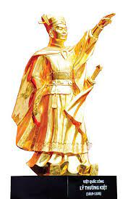
Lý Thường Kiệt tên thật là Ngô Tuấn. Ông sinh năm 1019, mất năm 1105. Ông là người làng An Xá, huyện Quảng Đức, nay thuộc địa phận của Hà Nội. Ông là người giàu mưu lược, có biệt tài làm tướng súy, làm quan trải ba đời vua Lý Thái Tông, Lý Thánh Tông, Lý Nhân Tông.
LÝ THƯỜNG KIỆT (1019 – 1105)

Slide 9
Hoạt động 2:Tìm hiểu diễn tiến và kết quả
1.Lý Thường Kiệt chủ động tấn công quân xâm lược Tống.
Lý Thường Kiệt đã chủ trương “ngồi yên đợi giặc không bằng đem quân đánh trước để chặn thế mạnh của giặc”.
Lý Thường Kiệt cho quân đánh sang đất nhà Tống để làm gì?

Slide 10
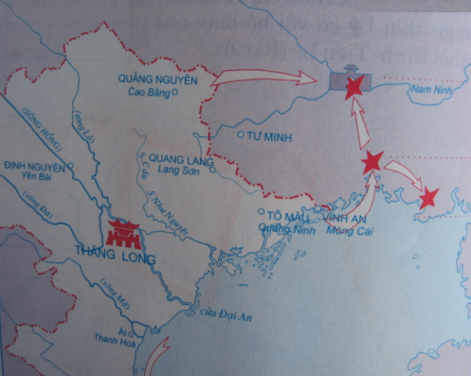
Ung Châu
Khâm Châu
Liêm Châu

Slide 11
Hoạt động 2:Tìm hiểu diễn tiến và kết quả
2. Trận chiến trên sông Như Nguyệt.
Lý Thường Kiệt chủ động cho xây dựng phòng tuyến trên bờ phía nam sông Như Nguyệt (một khúc của sông Cầu).
Sau khi trở về nước, Lý Thường Kiệt đã làm gì để chuẩn bị chiến đấu với giặc ?

Slide 12
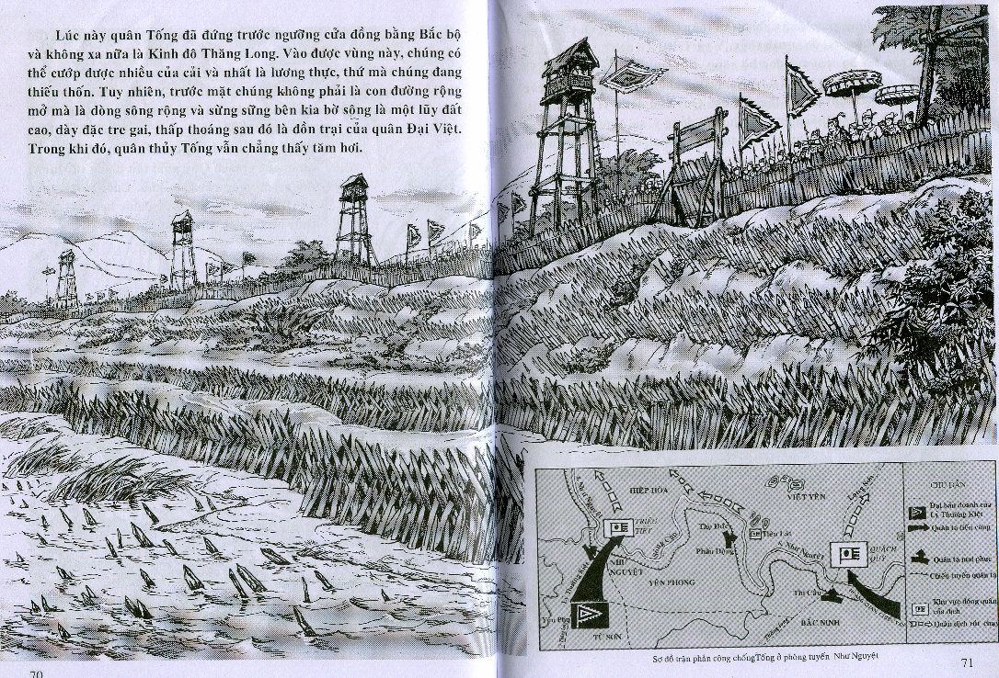
Chiến tuyến cao như thành, cọc tre,
chông tre tua tủa cắm suốt từ bãi vào
chiến lũy. Trên mặt thành có tre đóng
dày mấy tầng.
.

Slide 13
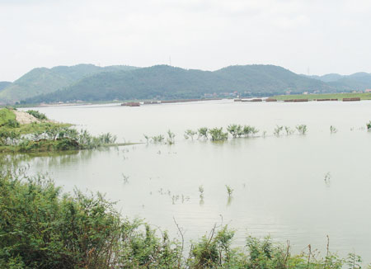
Sông Như Nguyệt (sông Cầu)

Slide 14
2. Trận chiến trên sông Như Nguyệt.
Quân Tống kéo sang xâm lược nước ta vào thời gian nào?
Cuối năm 1076, đàu năm 1077 quân Tống kéo sang xâm lược nước ta.
Nhà Tống cho 10 vạn bộ binh, 1 vạn ngựa, 20 vạn dân phu dưới sự chỉ huy của tướng Quách Quỳ, theo đường bộ ồ ạt kéo vào nước ta.
Lực lượng của quân Tống như thế nào? Do ai chỉ huy?

Slide 15
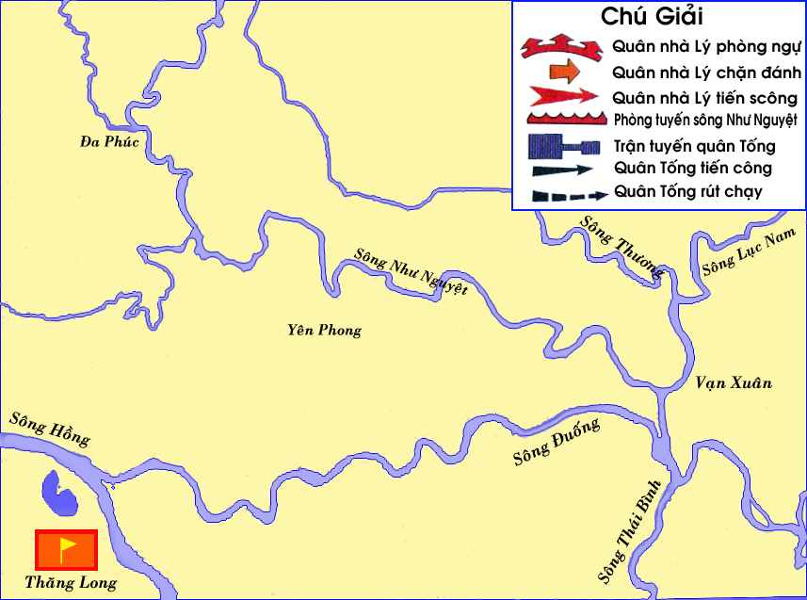
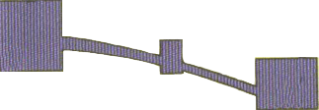
Dựa vào lược đồ thuật lại trận chiến trên sông Như Nguyệt
Lược đồ trận chiến tại phòng tuyến sông Như Nguyệt

Slide 16
Nam quốc sơn hà
Nam quốc sơn hà Nam đế cư,
Tiệt nhiên định phận tại Thiên thư.
Như hà nghịch lỗ lai xâm phạm,
Nhữ đẳng hành khan thủ bại hư.
Dịch thơ:
Sông núi nước Nam
Sông núi nước Nam vua Nam ở,
Rành rành định phận tại sách Trời.
Cớ sao lũ giặc sang xâm phạm,
Chúng bay sẽ bị đánh tơi bời.

Slide 17
3.Kết quả của cuộc kháng chiến và nguyên nhân thắng lợi.
Em hãy trình bày kết quả của cuộc kháng chiến chống quân Tống xâm lược lần thứ hai.
- Quân Tống chết quá nửa và phải rút về nước.
- Nền độc lập của nước Đại Việt được giữ vững.
- Dưới thời Lý, bằng trí thông minh và lòng dũng cảm nhân dân ta dưới sự chỉ huy của Lý Thường Kiệt, đã bảo vệ được nền độc lập của đất nước trước sự xâm lược của nhà Tống.
Dưới thời Lý, nhờ đâu nhân dân ta bảo vệ được nền độc lập của đất nước trước sự xâm lược của nhà Tống ?

Slide 18
Lịch sử
Bài 11: Cuộc kháng chiến chống quân Tống xâm lược lần thứ hai (1075 – 1077)
GHI NHỚ:
- Dưới thời Lý, bằng trí thông minh và lòng dũng cảm nhân dân ta dưới sự chỉ huy của Lý Thường Kiệt, đã bảo vệ được nền độc lập của đất nước trước sự xâm lược của nhà Tống.

Slide 19
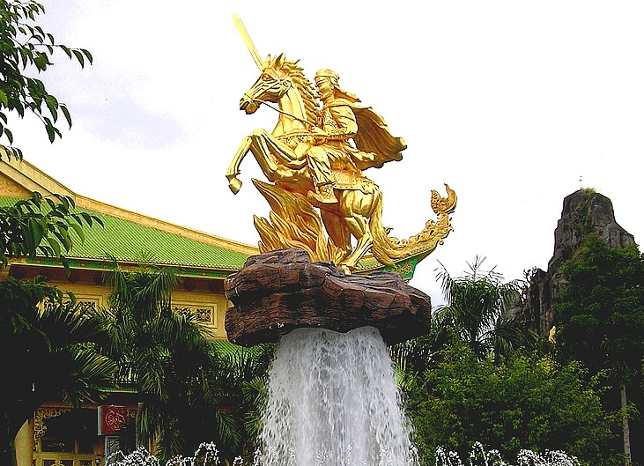
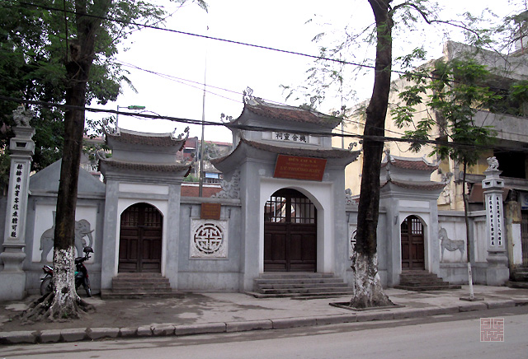
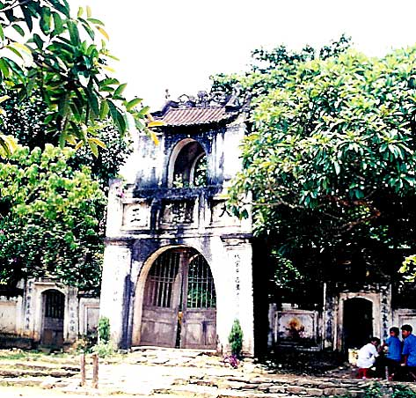
Đền thờ Lý Thường Kiệt
Đền Thôn Lộ Bao
Đền Cơ Xá Linh Từ

Slide 20
DẶN DÒ
Về xem lại bài và học thuộc Ghi nhớ
Bài chuẩn bị:
Bài 12: Nhà Trần thành lập

Slide 21
Chào các em

